Slide 1
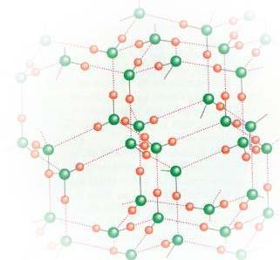
QQ群：299210209
第一章 原子结构
张志成 教授 电话：15029553337
Email：zhichengzhang@mail.xjtu.edu.cn
H.P： zhichengzhang.gr.xjtu.edu.cn

Slide 2
个人简介
张志成，山东莱西人，1977.04
1995-1999 西安交通大学化工学院 高分子科学与工程 本科
1999-2002 西安交通大学化工学院 材料科学与工程 硕士
2002-2005 中科院化学所 高分子化学与物理 博士
2005-2008 美国宾州州立大学材料系 博士后
2008-现在 西安交通大学理学院化学系 研究员、教授
2012-2020 西安交通大学理学院化学学科主任，应化系主任
2018-2020 西安交通大学理学院副院长，党委副书记（主持工作）
2020-现在 西安交通大学化学学院党委书记

Slide 3
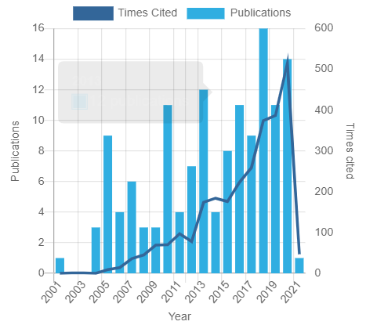
个人简介
主要学术业绩
主持4项国家自然科学基金（1项重点，2项面上、1项青年）、2项省部级项目（1项陕西省重点基金、1项教育部新世纪人才计划），参加国防973/863等重大项目3项，主持企业横向项目10余项。
截止2019年8月，发表SCI论文137篇（第一或通讯作者80篇），被引用2800次，H因子31，单篇最高引用198次。ESI高被引论文1篇。以第一发明人获授权专利12项，转化7项。
主要教学业绩
1、《大学化学》 主编 科学出版社 4、校级教学成果一等奖
2、《大学化学》 期刊编委 5、主持省级教改项目1项、省级虚拟仿真实验1项
3、 王宽诚育才奖、伯乐奖 6、省级化学虚拟仿真实验室主任

Slide 4
课程介绍
教学课时计划与成绩比例
第一章 原子结构 （6课时）
第二章 分子结构 （4课时）
第三章 宏观物质及其聚集状态（4-6课时）
第四章 化学热力学基础（6-8课时）
第五章 化学反应平衡（4课时）
第六章 水溶液中的平衡（4-6课时）
第七章 电化学基础（6-8课时）
第八章 化学反应速率（4课时）
第九章 胶体与界面化学（4课时）
出勤+作业 大作业
20%
60%
10%
10%

Slide 5
什么是大学？
to learn!
02
to do!!
01
to together!!!
03
04
to be!!!!

Slide 6
化学研究什么？
化学主要是研究化合物的组成、结构、性质
分子设计
宇宙
宇观
质子
原子
离子
夸克
原子核
单质
化合物
星体
分子
中子
电子
宏观
微观
介观
数学、物理、化学是一切自然科学的基础科学，或称为中心科学。

Slide 7
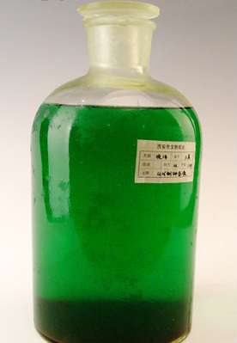
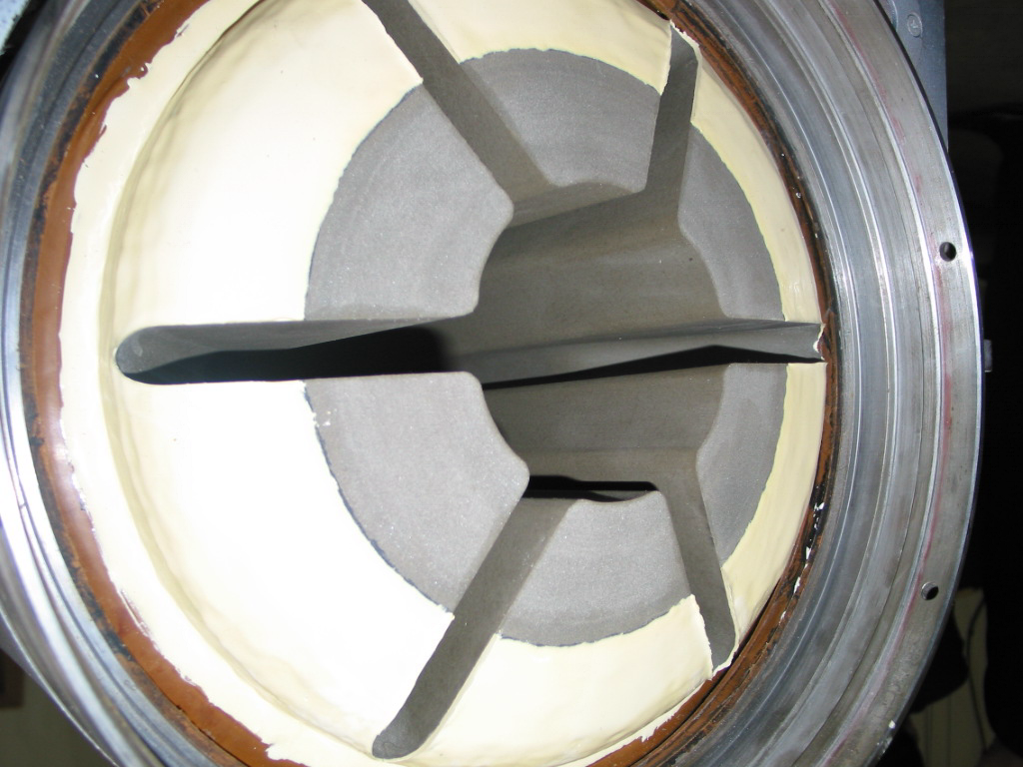
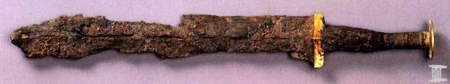
化学研究什么？
化学研究的任务
物质结构的探索
1
2
结构与性质关系的研究
3
物质结构的化学变化
4
新物质的分子设计
5
新物质的合成工艺——化学工程

Slide 8
化学研究物质的总体思路
化合物的性质
电子效应
化合物存在的状态
能量最低原理
化学反应的历程
空间效应

Slide 9
1
第一章 原子结构
Part
1.1 近代原子结构发展历程
1.2 现代原子结构模型
1.3 多电子原子轨道能级和周期性

Slide 10
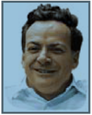
1.1 近代原子结构发展历程
1.1.1 道尔顿模型
1.1.2 汤姆逊模型
1.1.3 卢瑟福模型
1.1.4 玻尔模型
“假如有一天人类遭遇灭顶之灾，我们的全部知识也将随之被毁灭。如果我们还有时间给后人留一句话，那么这句话应当是：‘所有物质由原子组成，原子是一种永远运动的、远距离相互吸引、近距离相互排斥的微小粒子’。”
费曼（1918-1988）
Richard Feynman
美国理论物理学家
1965年诺贝尔物理奖
引自《费曼物理学讲义》

Slide 11
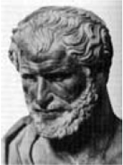
1.1 近代原子结构的发展
物质的最基本粒子早期认识
古希腊原子学说
世界上任何东西都是由原子组成的(包括物质和灵魂)。原子是不可分割的。
古代物质的认识论
“五行说”，组成物质的基本材料
是水、火、木、金、土
四种基本原始性质冷、热、干、湿
两两结合，就形成了四种元素：
土、水、气和火
按不同的比例结合，就成为各种各样的物质
世界上万物郁是由地、水、火、风（气）和“以太”构成
空气、水和土看成是世界的主要组成元素
德谟克利特
Democritus(公元前440年)
BC460-370
古希腊哲学家

Slide 12
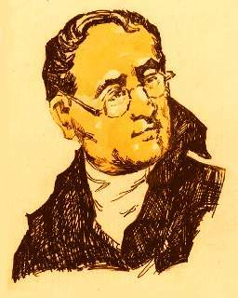
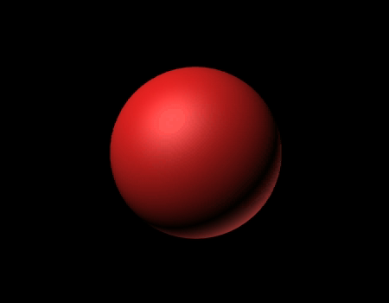
1.1.1 道尔顿原子模型(1803)
——原子是物质的不可再分的最小实心微粒。
近代化学之父：
一个科学家放在哪里是无关紧要的，重要的是，他要对科学作出贡献

Slide 13
1.1.1 道尔顿原子模型(1803)
道尔顿原子模型（原子学说的提出Dalton1803年）
所有物质都是由原子构成的，原子是一种元素不可分割 的微粒，是不可 创造也不可毁灭的。
一种元素的原子不能被转化为另外一种元素的原子，在 化学反应中，起始物质的原子可以结合成为不同的物质。
元素的原子具有确定的质量及其它性质，且不同于其它元素的原子。
化学反应得到的化合物是不同元素原子以特定比例组合的产物。
——解释现象: 质量守恒定律
定比定律
倍比定律

Slide 14
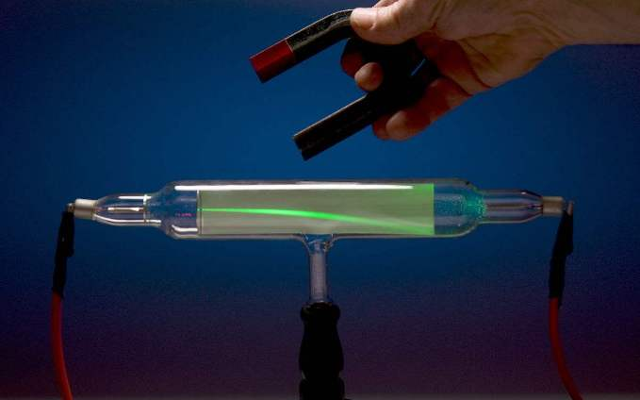
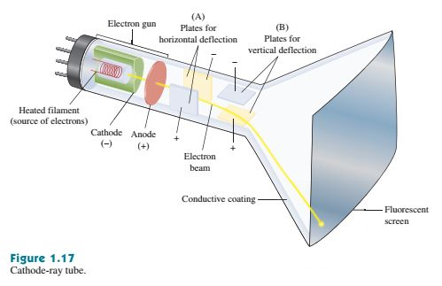
1.1.1 道尔顿原子模型(1803)
19世纪末，X 射线、电子射线被发现，结果表明原子是可以分割的，不是最后质点。
阴极射线

Slide 15
1.1.1 道尔顿原子模型(1803)
-
(-)
(+)
H₂
阴极射线
Δx
+
ΔV
e ₍₋₎
e₍₊₎
电量
Δx₍₋₎ ∝
Δx₍₊₎ ∝
m₍₋₎
质量
m₍₊₎
|Δx₍₋₎| 》》| Δx₍₊₎|
|m₍₊₎| 》》| m₍₋₎|
|e₍₋₎|= |e₍₊₎|

Slide 16
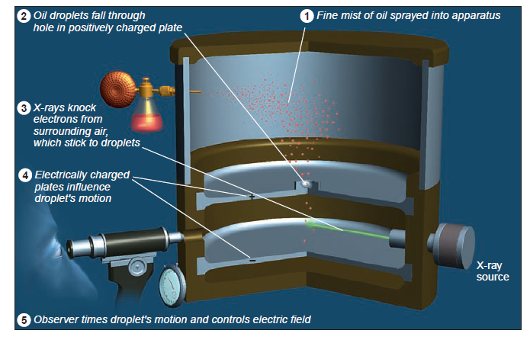
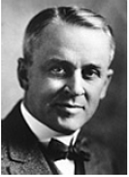
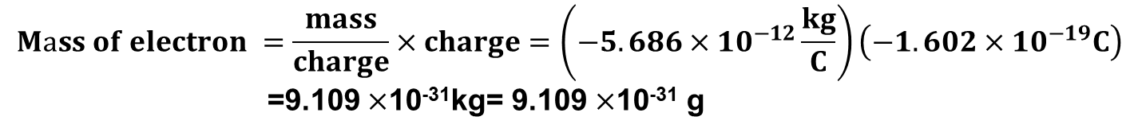
1.1.1 道尔顿原子模型(1803)
电子电量和质量的测定
密立根
Robert Andrews Millikan
1986-1953
美国物理学家
获1923年Nobel物理奖
1909, American physicist Robert Millikan (1868–1953)

Slide 17
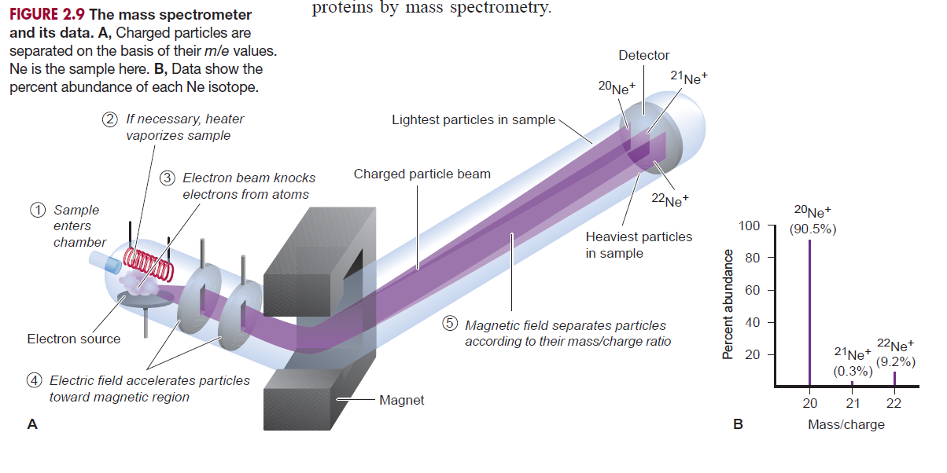
1.1.1 道尔顿原子模型(1803)
原子质量的测定
2002, Nobel Prize in Chemistry
用质谱研究蛋白质

Slide 18
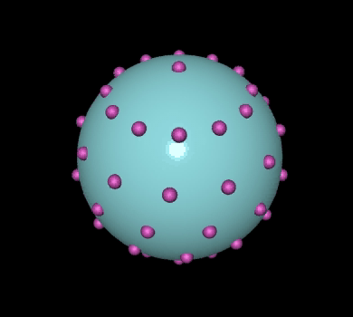
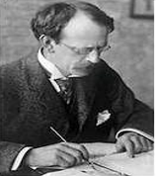
1.1.2 汤姆逊原子模型(1904)
——认为原子是由带正电的均匀连续体和在其中运动的负 电子构成。
汤姆生
Sir Joseph John Thomson
1856-1940
英国物理学家
获1906年Nobel物理奖
汤姆生原子模型1904
1856年12月18日~1940年8月30日

Slide 19
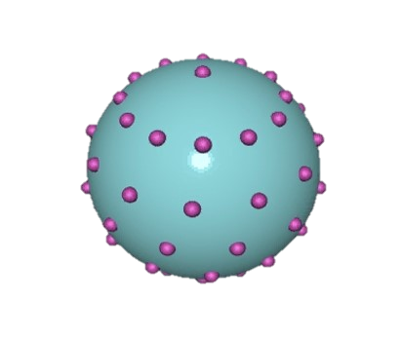
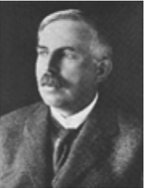
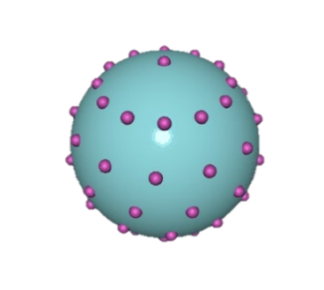
1.1.2 汤姆逊原子模型(1904)
1911年开始研究α-粒子
卢瑟福
Sir Ernest Rutherford
1871-1937
新西兰裔英国化学家
物理学家
获1908年Nobel化学奖
溴化镭
α-粒子
Marie Curie
√
溴化镭
α-粒子
辐射速率=132000粒子/分钟
Geiger计数器
金箔~10⁻⁹m

Slide 20
1.1.2 汤姆逊原子模型(1904)
溴化镭
α-粒子
辐射速率=132000粒子/分钟
金箔~10⁻⁹m
Geiger计数器
20 粒子/分钟
20
散射粒子数量
P=
=
透射粒子数量
132000
Geiger计数器
~ 2×10⁻⁴
本科生：Marsden

Slide 21
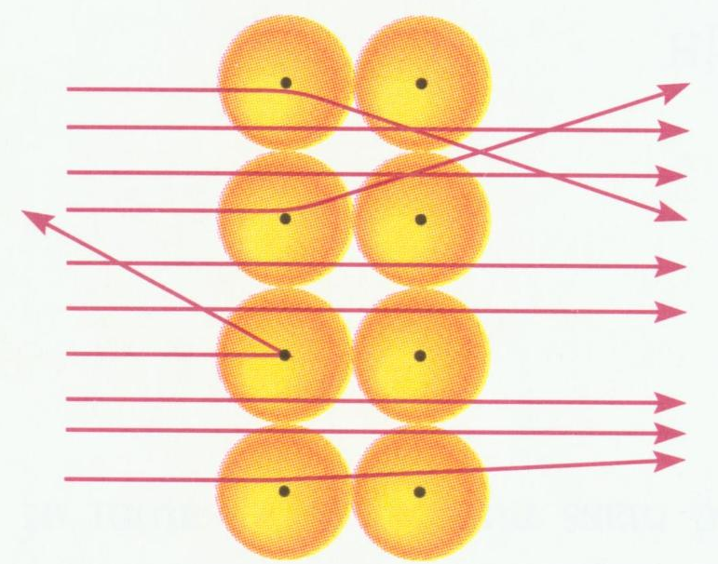
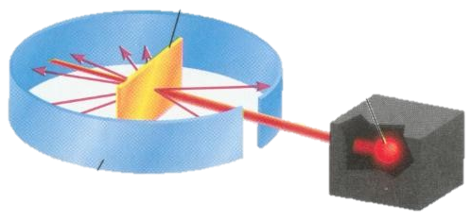
1.1.3 卢瑟福原子模型(1911)
——认为原子中心有一个小而重的带正电荷的原子核，核外有电子绕核的外围作空间运动。
金箔
α-粒子发生器
原子核直径=10⁻¹⁴m
电荷数=+Z×e
Z 原子序数
探测屏
狭缝

Slide 22
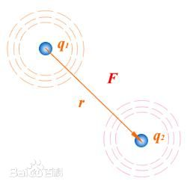
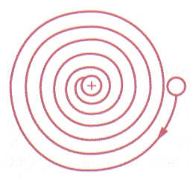
1.1.3 卢瑟福原子模型(1911)
F= KQ₁×Q₂/r²
原
子
泯
灭
？
K是静电常量。如果各个物理量都采用国际制单位，即电荷量的单位用C(库)，力的单位用N，距离的单位用m,则K=9.0×10⁹N·m²/C²
K=1/(4×π×ε₀)
An unsatisfactory atomic model
ε₀= 8.854187818(71) ×10⁻¹² C²/(N·m²)
(通常表示为法拉/米) 是真空介电常数
F(r) = -e²/4πε₀r²
F= m×a =m×(dv/dt)
=m×(d²r/dt²)
r₀ = 10⁻¹⁰ m 当 r=0 时，t=10⁻¹⁰s !!!

Slide 23
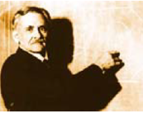
1.1.3 卢瑟福原子模型(1911)
风暴前夜的乐观情绪
“我们未来的发现应当到小数点后第六位去寻找。”
晴朗天空中的“两朵乌云”
“(经典)动力学理论断言，热和光都是运动的方式。但现在这一理论的优美性和明晰性却被两朵乌云遮蔽，显得黯然失色了…...”
Lord Kelvin (1900)
《在热和光动力理论上空的19世纪乌云》
麦克尔逊（1894）
Albert Abraham Michelson
德裔美国物理学家
获1907年Nobel物理奖
 黑体辐射
 光电效应
 氢原子线状光谱
 比热问题
 原子放射性
经典物理学的困境

Slide 24
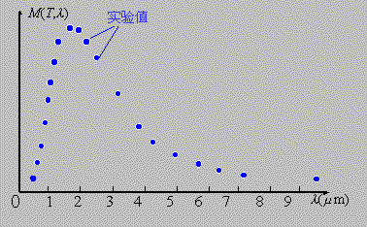
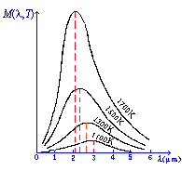
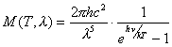
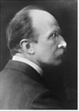
1.1.3 卢瑟福原子模型(1911)
问题1：黑体辐射
E = n hv
普朗克
Max Karl Ernst Ludwig
Planck. 1858-1947
德国物理学家
获1918年Nobel物理奖
h = 6.62606876 ×10⁻³⁴ J·s = 6.626 × 10⁻³⁴ J·s
∆E = hv
n=1, 2, 3…

Slide 25
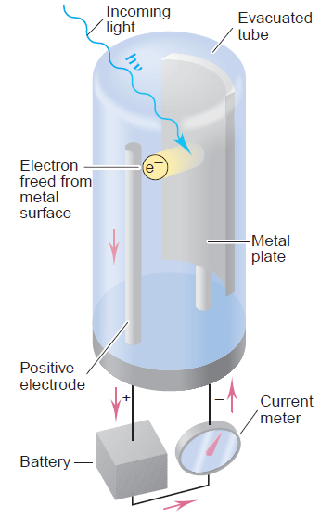
1.1.3 卢瑟福原子模型(1911)
问题2：光电效应
e⁻
动能 = (1/2)mv²
金属
ν<ν₀
ν≥ν₀
e⁻
电子数
金属
0
ν₀
ν

Slide 26
1.1.3 卢瑟福原子模型(1911)
实验结果
经典物理预测
电子动能
电子动能
0
0
ν₀
ν
ν
电子动能
电子动能
0
0
光强
光强

Slide 27
1.1.3 卢瑟福原子模型(1911)
实验结果
经典物理预测
电子数
电子数
0
0
光强
光强

Slide 28
1.1.3 卢瑟福原子模型(1911)
Rb
K
Na
电子动能
y= ax + b
a= 6.626×10⁻³⁴ J·s
b= -(6.626×10⁻³⁴) ν₀
0
ν_{0(Rb)}
ν_{0(K)}
ν_{0(Na)}
ν
-hν_{0(Rb)}
Planck常数 h= a = 6.626×10⁻³⁴J·s
-hν_{0(K)}
-hν_{0(Na)}
被激发电子动能= hν-hν₀
E = hν

Slide 29
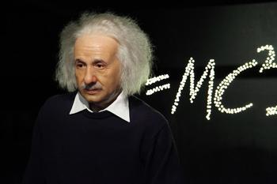
1.1.3 卢瑟福原子模型(1911)
K.E =hν-hν₀
hν = 入射光的能量
hν₀ = 功函数（φ）
= 电子从金属表面激发
所需要的最低能量。
E=hν
光子的能量与其频率成正比；
光是由能量包（光子）构成的。
光的波粒二象性

Slide 30
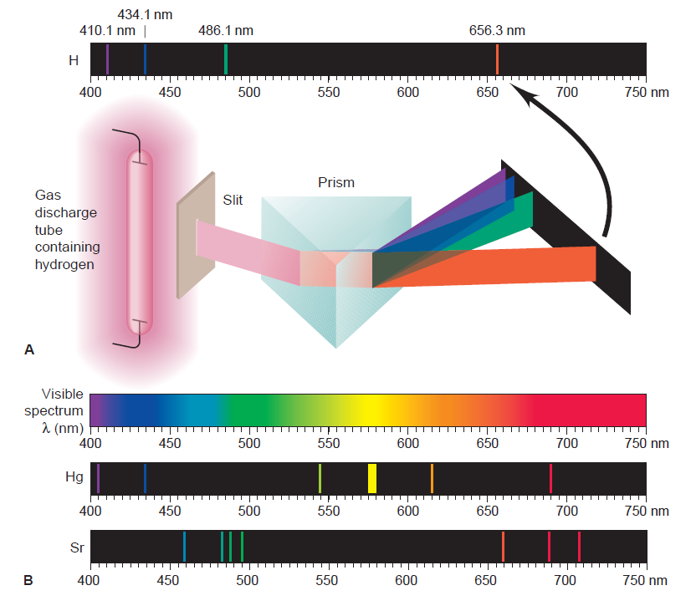
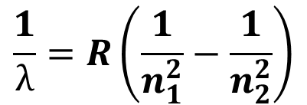
1.1.3 卢瑟福原子模型(1911)
问题3：原子光谱

Slide 31
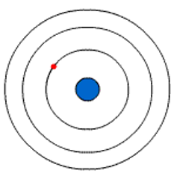
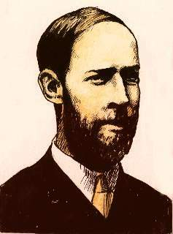
1.1.4 玻尔原子模型(1913)
——指出微观粒子运动具有量子化的特征，提出了关于原子轨道能级的概念。
玻尔
玻尔原子模型1913

Slide 32
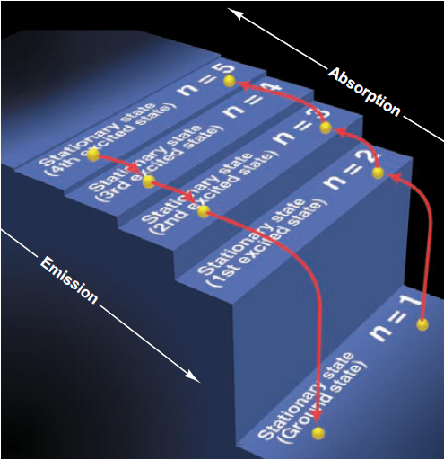
1.1.4 玻尔原子模型(1913)
氢原子只含有一定量允许的能量级别（定态）
原子在这些定态对外不辐射能量
原子在定态间转化时是通过吸收或者辐射一定能量的光子实现的，光子的能量刚好等于两个定态的能量差

Slide 33
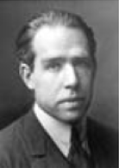
1.1.4 玻尔原子模型(1913)
玻尔原子模型的成功与不足
类氢离子核外电子定态轨道半径
◆ 波尔理论的成功之处
◇ 说明了原子的稳定性
◇ 对其他发光现象（如Ｘ光的形成）也能解释
◇ 计算氢原子的电离能
◆ 波尔理论的不足之处
◇ 不能解释氢原子光谱的精细结构
◇ 不能解释氢原子光谱在磁场中的分裂
◇ 不能解释多电子原子的光谱
尼尔斯·玻尔
1885-1962
丹麦物理学家

Slide 34
1.2 现代原子结构模型
1.2.1 微观粒子运动的波粒二象性
1.2.2 氢原子的量子力学模型
对于光的本性，曾经有微粒说、波动说的长期争论，后来确认光既具有微粒性，又具有波动性，称为波粒二象性。

Slide 35
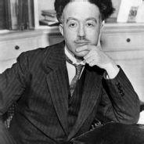
1.2.1 微观粒子运动的波粒二象性
物质波的概念
1924年de Broglie在光的启发下提出一切物质都具有粒子性和波动性，即物质波粒二象性.
De Broglie
1892-1987
法国物理学家
E= hν = hc/λ
E= pc
p = h/λ
λ = h/p
= h/mv
p=h/λ
博士论文
真的只有一页纸吗？

Slide 36
1.2.1 微观粒子运动的波粒二象性
把作为粒子特征的动量 p 和表现波特性的波长 λ 联系起来。
或
E 为粒子的能量； λ 为粒子物质波的波长；
p 为粒子的动量； υ 为粒子物质波的频率；
h 为普朗克常数； v 为粒子物质波的运动速度。

Slide 37
1.2.1 微观粒子运动的波粒二象性
重 25 g 的子弹，飞行速度为 9.0×10² m/s，
其 λ = 2.94×10^{－35} m
重 9.1×10^{－28} g 电子，运动速度为 3×10⁶ m/s，
其 λ = 2.4×10^{－10} m
例：
可见，对于宏观物质，其波动性微乎甚微，可以忽略，但对于微观微粒，其波动性相对较大，成为重要性能。

Slide 38
1.2.1 微观粒子运动的波粒二象性
可见，对于较重的宏观物体，其物质波极短，不能察觉，波动性可以忽略，但对于电子、质子、中子、原子、分子等微观粒子，就必须考虑其波动性，就是说，微观粒子都具有波粒二象性。

Slide 39
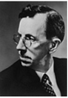
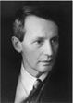
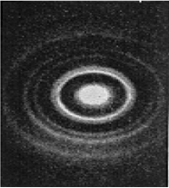
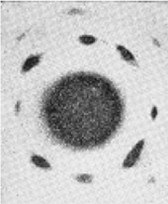
1.2.1 微观粒子运动的波粒二象性
1927年，Davisson(戴维逊）、Germer(盖末）通过电子衍射证实了de Broglie（德布罗伊）的假设，即电子和光子一样具有波粒二象性。
G.P.Thomson证明了电子通过一个极薄的金箔后得到了衍射图案，并获得了1937年诺贝尔奖。
电子的衍射和干涉
戴维森
1881-1958
美国物理学家
获1937年Nobel 物理奖
汤姆生
1892-1975
英国物理学家
获1937年Nobel 物理奖
金箔衍射图案
金属铝晶体的衍射图案

Slide 40
1.2.1 微观粒子运动的波粒二象性
微观粒子具有波粒二象性，就不能象宏观物体那样在确定的时间段内准确地描述出其运动的轨迹。
微观粒子的运动符合下列关系：
Δx 为微观粒子在某一方向 x 上的位置（或坐标）测不准量；
Δp_{x} 为动量在 x 方向的分量测不准量；
h 为Planck常数。

Slide 41
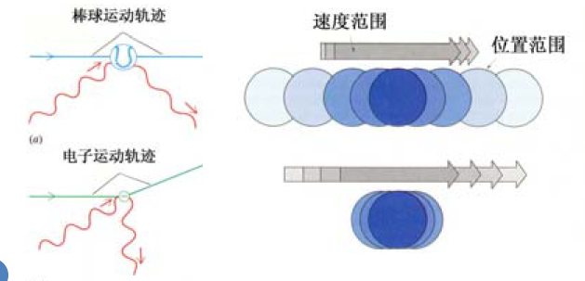
1.2.1 微观粒子运动的波粒二象性
也就是说，微观粒子运动的距离变化与动量变化不能同时测准，这就是有名的海森堡测不准原理。
测不准原理是微观粒子的固有属性，不能用牛顿力学描述。我们只能用统计的方法，描述大量微观粒子运动的行为，即在一定区域内出现的概率，因而电子运动的轨道失去了其真正的含义。

Slide 42
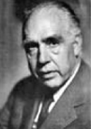
1.2.2 氢原子的量子力学模型
波函数和原子轨道
四个量子数
波函数与电子云
“没有被量子论震惊的人就没有真正理解它。”
尼尔斯·玻尔
Niels Bohr, 1885-1962
丹麦物理学家
量子论奠基人之一
获1922年Nobel 物理学奖

Slide 43
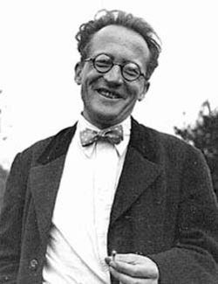
1.2.2 氢原子的量子力学模型
波函数和原子轨道
1926年，SchrÖdinger（薛定谔）根据德布罗伊物质波的观点将电子的粒子性代入波动方程。
Ψ 是描述波动的函数，称为波函数，可用来表示任何微观粒子的行为。

Slide 44
1.2.2 氢原子的量子力学模型
波函数和原子轨道
波函数ψ 是三维空间x、y、z的函数，其二阶偏微分方程就是有名的薛定谔方程
电子的波函数Ψ 对原子核外电子运动的描述具有十分重要意义：
波函数不同，其能量不同。
每一个波函数，都表示核外电子运动的一种状态，称为原子轨道。

Slide 45
1.2.2 氢原子的量子力学模型
波函数和原子轨道
ĤΨ =E∙Ψ
求解SchrÖdinger方程
找到Ψ，波函数或者轨道；
找到E，电子和原子核之间的结合能。
对于单电子原子来说：
常数E=2.18×10⁻¹⁸J
H原子轨道或波函数
电子和原子核间结合能

Slide 46
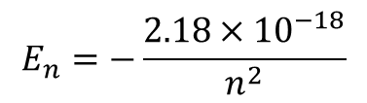
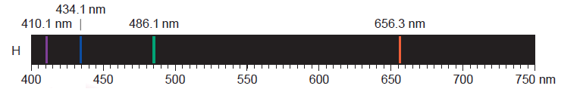
1.2.2 氢原子的量子力学模型
波函数和原子轨道
H原子能级
$$E_{n}=−\frac{2.18×{10}^{−18}}{n^{2}}$$
0
E_{n}
n=∞
n=1, 2, 3,…自然数
- 0.061×10⁻¹⁸J
n=6
- 0.087×10⁻¹⁸J
e
n=5
- 0.136×10⁻¹⁸J
e
n=4
- 0.242×10⁻¹⁸J
e
n=3
- 0.545×10⁻¹⁸J
e
n=2
- 2.180×10⁻¹⁸J
n=1
基态

Slide 47
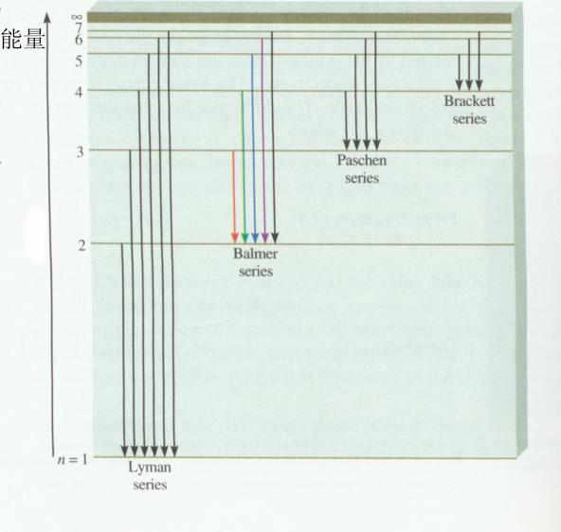
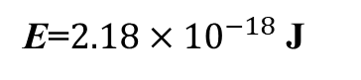
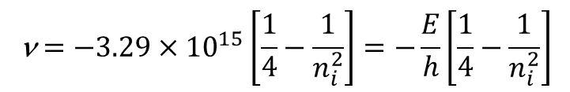


1.2.2 氢原子的量子力学模型
波函数和原子轨道
J. J. Balmer (1885)
对于任意单电子体系
$$E_{n}=−\frac{2.18×{10}^{−18}Z^{2}}{n^{2}}$$
Z 是原子核电荷数，
Z(He⁺⁾=2, Z(Li²⁺)=3…
ν$\left.=−\frac{2.18×{10}^{−18}Z^{2}}{h}[\frac{1}{n_{f}^{2}}−\frac{1}{n_{i}^{2}}\right]$
$$\text{}=−3.29×{10}^{15}\left[\frac{1}{4}−\frac{1}{n_{i}^{2}}\right]=−\frac{E}{h}\left[\frac{1}{4}−\frac{1}{n_{i}^{2}}\right]$$
n=3, 4, 5…
E=$2.18×{10}^{−18}$ J

Slide 48

1.2.2 氢原子的量子力学模型
薛定谔猫(SchrÖdinger Cat)与量子测量
The greatest science-fiction story ever written
薛定谔的猫毒气实验：
在一个铁箱中关进一只猫和一个毒气装置。在毒气装置中有一个盖革计数器和一点儿放射性物质。放射性物质每个小时衰变的原子个数为半个原子(我们知道这是一个几率)。如果一个小时内发生原子衰变，那么盖革计数器连接的电阻装置就会发出信号使一个铁锤落下，砸碎一个装满氰氢酸的玻璃瓶，那么猫将被毒死；反之，猫则仍然活着。
2010年10月，Nature 刊登了一篇短篇科幻小说，标题是“伟大的科幻小说”。
小说是一位科幻作家的投稿故事。主人公投稿屡次被拒，他的搞量子线路的朋友Caleb想帮他，于是设计了一套量子计算程序，构造了一个量子波函数。这个波函数的关键之处在于：这本书具备自适应能力。当某位读者一看到书的时候，它就自动把内容转变为该读者喜欢的故事。换言之，当你观察的时候，波函数坍缩了。
当主人公再次投稿时，再次被拒。编辑给出的理由是：“这是有史以来最伟大的科幻小说……可是什么让你以为一字不动地把阿西莫夫的《日暮》照抄过来还能不被发现呢？” Eric James, Nature 2010,467,1146
因此，描述上述状态的波函数由猫死和猫没有死两种可能性组成，二者共同构成一个完整的描述函数。一个小时内，薛定谔猫被毒死的几率为0.5。
爱因斯坦的质疑
“量子力学的确令人印象深刻。但是我心中有一个声音告诉我：这还不是事情真相。这个理论有很多成就，但是还不能超越原有的物理理论。在任何时候我都相信：上帝不会掷骰子。”
“你信奉一个掷骰子的上帝，而我则完全信仰一个客观存在的世界，量子论一开始就获得了巨大的成功，但这并不能使我相信这种掷骰子游戏。”
爱因斯坦致玻尔的信
玻尔的回答
“那种认为物理学的任务是发现自然规律的想法是错误的。物理学只关注如何去表达自然。”
Niels Bohr
in Quantum and Measurement , 1983

Slide 49


1.2.2 氢原子的量子力学模型

Slide 50

1.2.2 氢原子的量子力学模型
扬名立万要趁早！
Boys’ Physics
Dirac 的感叹
Name | Age | Name | Age
玻恩 | 44 | 爱因斯坦 | 26
普朗克 | 42 | 海森堡 | 25
薛定谔 | 39 | 泡利 | 24
德布罗意 | 32 | 费曼 | 23
玻尔 | 28 | 迪拉克 | 22
“在那些日子里，二流的物理学家可以轻松地做出一流的工作。但是好时光不会再有了。现在一流的物理学家只能做一些二流的工作。
迪拉克
P.A.M, 1902-1984
英国物理学家
获1933年Nobel 物理学奖
On The Early Days of Quantum Mechanics
Directions in Physics,1978, p.7

Slide 51
1.2.2 氢原子的量子力学模型
四个量子数
电子的波函数Ψ，通过求解薛定谔方程得到，在求解过程中，需要三个常数（n、l、m)进行限制才有物理意义。这三个常数称为量子数，每一组常数表示一个原子轨道（一种状态）。
主量子数 n
角量子数 l
磁量子数 m
自旋量子数 m_{s}

Slide 52
1.2.2 氢原子的量子力学模型
四个量子数---主量子数 n
主量子数 n 表示电子层，其值越大，轨道距核越远，能量越高。
主量子数 n 1 2 3 4 5 6 7 …
电子层符号 K L M N O P Q …

Slide 53
1.2.2 氢原子的量子力学模型
四个量子数---角量子数 l
角量子数 l 又叫副量子数，表示电子亚层。它确定着轨道的能级和形状。角量子数 l 的值为：0 — n-1 表示有n个亚层
主量子数 n 1 2 3 4 …
角量子数 l 0 0 1 0 1 2 0 1 2 3 …
l 的值越大，轨道距核越远，能量越高
角量子数 l 0 1 2 3
轨道符号 s p d f …
轨道形状 球形 双球形 花瓣形

Slide 54
1.2.2 氢原子的量子力学模型
四个量子数---磁量子数 m
磁量子数 m 确定着轨道的数目和空间取向
m的取值为：m＝0，±1，±2….±l = 2l+1 一个m代表一个轨道
角量子数 l 0 1 2 3 …
轨道符号 s p d f …
轨道数目 1 3 5 7 …
m 符号 0 -1 0 +1 -2 -1 0 +1 +2 …
m 不影响轨道能级，l 相同时，2l+1 个 m 的能级相同，称为简并轨道，或等价轨道。

Slide 55
1.2.2 氢原子的量子力学模型
四个量子数---量子数关系图
n 1 2 3
符号 K L M
l 0 0 1 0 1 2
符号 1s 2s 2p 3s 3p 3d
m 0 0 -1 0 +1 0 -1 0 +1 -2 -1 0 +1 +2
符号 1s 2s 2p_{x} 2p_{z} 2p_{y} 3s 3p_{x} 3p_{z} 3p_{y} 3d_{xy} 3d_{yz} 3d_{xz}…

Slide 56
1.2.2 氢原子的量子力学模型
四个量子数
z
标记为：
Θ
e (x,y,z)
H 原子核
r
y
x
Φ

Slide 57
1.2.2 氢原子的量子力学模型
四个量子数
径向波函数
角向波函数
R(r)
Y(Θ,Φ)
a₀ 波尔半径 （0.0529 nm）

Slide 58




1.2.2 氢原子的量子力学模型
四个量子数
s、p、d电子云的角度分布图

Slide 59

1.2.2 氢原子的量子力学模型
四个量子数---自旋量子数 ms
自旋量子数 ms 并不是求解薛定谔方程得出的，它是人们研究氢光谱的精细结构时，证实了每个轨道上存在着自旋相反的两个电子，为了表达这两个电子的区别，引出的第四个量子数 ms 。
它只有＋1/2、－1/2两个取值。表示为↑、↓。实际上它表示电子的状态，与轨道没有关系 原子核外电子的状态由这四个量子数确定， 一个电子一个状态，原子核外不可能有状态相同的两个电子。

Slide 60


1.2.2 氢原子的量子力学模型
四个量子数---电子自旋的发现
Ralph Kronig，Landé的一位助手，于1925年初提出它是由电子的自转产生的。当泡利听到这个想法时，他予以严厉的批驳，他指出为了产生足够的角动量，电子的假想表面必须以超过光速运动。这将违反相对论。很大程度上由于泡利的批评，Kronig决定不发表他的想法。
当年秋天，两个年轻的荷兰物理学家产生了同样的想法，George Uhlenbeck和Samuel Goudsmit。在保罗·埃伦费斯特的建议下，他们以一个小篇幅发表了他们的结果。

Slide 61

1.2.2 氢原子的量子力学模型
四个量子数---泡利与“不相容”
一次，厄伦费斯忒对泡利说：“泡利，我喜欢你的文章胜过喜欢你的人品！
泡利听后很惊讶:“是吗？可是我正相反，我喜欢你的人品胜过喜欢您的文章！
“这位作者的脑子很慢，但那还不是很严重问题。问题是他发表文章的速度比他思考问题还快，还是令人不能容忍的！” W. Pauli
泡利
Wolfgang Pauli, 1900-1958
奥地利裔物理学家
获1945年Nobel 物理学奖
Pauli 不相容定理（exclusion principle）
不会有完全相同的两个电子出现在空间的同一点上。
原子里没有四个量子数完全相同的电子。

Slide 62


1.2.2 氢原子的量子力学模型
波函数与电子云
波函数ψ是核外电子运动的数学式，并无明确的物理意义。但 ▏ψ▕ ² 的物理意义是电子在某区域出现的几率密度，如下图，电子出现95%的区域构成图案叫电子云。(Max Born)
z
z
y
y
x
x
s 轨道电子云
p 轨道电子云

Slide 63

1.2.2 氢原子的量子力学模型
波函数与电子云
对于s轨道：P(r)= 4πr² Ψ²dr
径向分布
a₀
a₀ 玻尔半径 （0.0529nm）
径向可能分布（P(r)）
Ψ₁₀₀ (1s)
玻尔原子模型
r

Slide 64


1.2.2 氢原子的量子力学模型
Ψ₃₀₀ (3s)
径向可能分布（RPD）
Ψ₂₀₀ (2s)
径向可能分布（RPD）
6a₀
节点
11.5a₀
节点
节点
r
r

Slide 65

1.2.2 氢原子的量子力学模型

Slide 66

1.2.2 氢原子的量子力学模型
原子轨道不是电子云，而是波函数ψ，它是纯数学概念，具有相位，通常用“＋、－”加以标识。

Slide 67
1.2.2 氢原子的量子力学模型
波函数与电子云
电子云的角度分布图与原子轨道角度分布图有两点不同：
原子轨道角度分布图带有正、 负号，而电子云角度分 布图均为正值；
电子云角度分布图比原子轨道角度分布图“瘦”些，这是因为ψ值一般是小于1的，所以ψ²值就更小些。

Slide 68
1.2.2 氢原子的量子力学模型
原子轨道角度分布图与电子云比较表
特点 | Y | Y ²
意义 | 原子轨道角度分布图Y(θ,φ) 表示原子轨道 的形状和空间取向。 | 电子云角度分布图 Y ²(θ,φ)表示电子云的形状、空间取向和浓密程度。
异点 | ① 肥∵|Y| ＜1 ② 有正、负号 ③ 轨道基本形状 | ① 瘦 ∵ |Y|²更小 ② 无正、负号 ③ 可能最大概率位置
同点 | 不是ψ实际图形 | 不是ψ²实际图形

Slide 69


1.2.2 氢原子的量子力学模型
通常为了方便，将原子轨道（即波函数）与电子云不加区别
但它们的含义、形状各不相同

Slide 70
1.3 多电子原子轨道能级与周期性
1.3.1 多电子原子轨道能级
1.3.2 屏蔽效应与钻穿效应
1.3.3 基态原子的核外电子排布与周期性
1.3.4 元素性质的周期性变化

Slide 71



1.3.1 多电子原子轨道能级
E_{n}
单电子原子：
$$E_{n}=−\frac{2.18×{10}^{−18}Z^{2}}{n^{2}}$$
n=3
3s
3p_{x}
3p_{y}
3p_{z}
n=2
3d
2s
2p_{x}
2p_{y}
2p_{z}
n=1
1s
多电子原子：
E_{n}
4d
4p_{x}
4p_{y}
4p_{z}
n=4
4s
3d
n=3
3p_{x}
3p_{y}
3p_{z}
3s
$$E_{nl}=−\frac{2.18×{10}^{−18}{{(Z}_{eff}^{nl})}^{2}}{n^{2}}$$
n=2
2p_{x}
2p_{y}
2p_{z}
2s
n=1
1s

Slide 72
1.3.1 多电子原子轨道能级
徐光宪经验规律
徐光宪院士于1956年提出了经验公式，能基本上反映鲍林能级图。
n + 0.7 l
4s轨道： n=4, l=0, n+0.7*l=4.0
3d轨道： n=3, l=2, n+0.7*l=4.4
E_{3d} > E_{4s}
产生能级交错的主要原因是：
内层电子对外层电子产生的屏蔽效应
轨道形状不同而产生的钻（贯）穿效应

Slide 73


1.3.2 屏蔽效应与钻(贯) 穿效应
屏蔽效应
电子受到其他电子的排斥，相当于抵消了一部分核电荷对它的吸引力的作用
$$E_{nl}=−\frac{2.18×{10}^{−18}{{(Z}_{eff}^{nl})}^{2}}{n^{2}}$$
$$E_{nl}=−\frac{2.18×{10}^{−18}{(Z−σ)}^{2}}{n^{2}}$$
+
（1）影响屏蔽系数σ的因素
内层电子对电子i 的屏蔽作用较强；
同层电子对电子i 的屏蔽作用较弱；
外层电子对电子i 的屏蔽作用可忽略；
对电子i 起屏蔽作用的电子数愈多，总屏蔽作用愈强。

Slide 74
1.3.2 屏蔽效应与钻(贯) 穿效应
（2）屏蔽效应的原子结构规律
ns、np分为一组， nd、nf各自分为一组
(1s)，(2s,2p)，(3s,3p)，(3d)，(4s,4p)，(4d)，(4f)，(5s,5p) ···
后组对前组电子无屏蔽效应
组内： 1s电子之间为0.3，其余各组电子之间0.35
前组对后组： (n-1)s, (n-1) p 对ns, np为0.85；
(n-2)s, (n-2) p 对ns, np为1.00
对于nd 或nf 电子，左边组各电子对它的σ =1.00。
（3）多电子原子中电子能量的影响规律
核电荷数 z 越大，电子能量越低；
屏蔽常数 σ 越大，电子能量越高；
电子层数 n 越大，电子能量越高。

Slide 75
1.3.2 屏蔽效应与钻(贯) 穿效应
——s轨道的电子因常近核而减弱了其他电子对它的屏蔽作用，称钻穿效应。
+3
例：
Z*_{ns}> Z*_{(n-1)d} ; Z*_{ns}> Z*_{(n-2)f}
1s
2s
Z* ≈ Z-σ=3-2=1
E_{ns}< E_{(n-1)d} ; E_{ns}< Z_{(n-2)f}
锂原子

Slide 76

1.3.2 屏蔽效应与钻(贯) 穿效应

Slide 77

1.3.2 屏蔽效应与钻(贯) 穿效应
钻（贯）穿效应
电子渗入到原子内部空间而更靠近原子核，减弱了内层电子的屏蔽，增大了有效核电荷、降低了轨道能量。
3d 与 4s轨道的径向分布图

Slide 78
1.3.2 屏蔽效应与钻(贯) 穿效应
原子轨道能量的高低叫能级，能级主要由主量子数n决定，其次由副量子数l决定。
(1) 角量子数相同时，主量子数越大，轨道能级越高。
E1s<E2s<E3s<E4s …
E2p<E3p<E4p<E5p …
(2) 主量子数相同时，角量子数越大，轨道能级越高，
这种现象叫能级分裂。
Ens<Enp<End<Enf …..
(3) n、l 都不相同，n>3时，可能发生能级交错。
通过光谱试验总结出的近似能级图如下：

Slide 79

1.3.2 多电子原子轨道能级
近似能级图
（1）鲍林近似能级图
n 越大，轨道能越高
n 相同，l 越大，轨道能越高
电子层级和能级不完全对应

Slide 80

1.3.2 多电子原子轨道能级
近似能级图
（2）科顿能级图
——原子轨道能随原子序数的变化
http://open.163.com/movie/2019/7/4/D/MEIUNLS9Q_MEJTTAF4D.html

Slide 81
1.3.3 原子核外电子的排布与周期性
核外电子排布的规则
① Pauli(泡利）不相容原理
② 能量最低原理
③ Hund(洪特)规则
原子结构的周期性

Slide 82
1.3.3 原子核外电子的排布与周期性
核外电子排布的规则
周期表从氢元素开始，迄后的各元素随着原子核电荷（即原子序数）的增加，依次增加一个电子到核外电子层，并遵从上述三原则。
随着元素原子序数的增加，其原子中的电子在轨道中按照能量由低到高的顺序填充。

Slide 83
1.3.3 原子核外电子的排布与周期性
核外电子排布的规则
如基态的钛原子（n=22）
a. 能级顺序
1s² 2s² 2p⁶ 3s² 3p⁶ 4s² 3d²
b. 电子层
1s² 2s² 2p⁶ 3s² 3p⁶ 3d² 4s²
c. 轨道图
1s 2s 2p 3s 3p 3d 4s

Slide 84
1.3.3 原子核外电子的排布与周期性
核外电子排布的规则
电子处于全充满或半充满时，是比较稳定的，因此，在不违背最低能量原理时，电子将尽可能选择下面两种排布：
全充满 p⁶或d¹⁰，f ¹⁴
半充满 p³或d⁵，f ⁷
如：铬 (Cr) [Ar]3d ⁵4s¹
而不是 [Ar]3d ⁴4s²
铜(Cu) 3d ¹⁰4s¹
而不是 [Ar]3d ⁹4s ²

Slide 85

1.3.3 原子核外电子的排布与周期性
原子结构的周期性
元素的性质，取决于原子的电子数目和分布。按电子数目递增的顺序及元素性质变化规律将元素排列成为一个表，叫元素周期表。（1871年门捷列夫，63种）

Slide 86
1.3.3 原子核外电子的排布与周期性
原子结构的周期性
周期
等于能级组数。
每一周期的元素数目等于相应能级中轨道所容纳电子的最 大数，即2n²。
族
将元素按其外围电子构型对原子分类。
同族元素的原子，其最外层电子构型相同。
区
按原子中最后一个电子填充的轨道划分为：
s 区
d 区
主族元素
过渡元素
p 区
ds 区
副族元素
f 区
内过渡元素

Slide 87
1.3.3 原子核外电子的排布与周期性
原子结构的周期性---说明
周期表中各元素所在的周期数等于其主量子数n，即电子层数(Pd 除外) 。
主族元素原子的最后电子分别进入s 亚层 (s 区) 和 p 亚层 (p 区)，外层电子构型分别为 ns¹⁻²、np¹⁻⁶。
副族元素原子的最后电子分别进入d 亚层(d 区) 和 f 亚层 (f 区) ，外层电子构型分别为 (n-1) d¹⁻¹⁰, ns¹⁻² 或 (n-2) f ¹⁻¹⁴, ns¹⁻²。
原子的外层电子电子构型相同的纵行，叫族

Slide 88
1.3.4 元素性质变化的周期性
阅读相关内容，小组讨论下列问题：
1）原子半径能直接测量吗？为什么？
2）有哪几种不同的原子半径？
3）随原子序数的增加，原子半径的变化规律是什么？
4）什么是镧系收缩？
5）什么是第一电离能？实验上如何测量电离能？
6）同一原子的第二电离能一定大于第一电离能吗？
7）同一周期元素，为什么第一电离能会随原子序数的增加出现起伏？
8）电离能的大小与哪些因素有关？
9）电子亲和能反映的是什么？测定的状态是什么？
10）电负性随原子序数的增加如何变化？
11）氧化值与化合价有什么区别？
12）最高氧化值与原子核外电子排布有什么关系？

Slide 89
1.3.4 元素性质变化的周期性
共价半径
金属半径
范德华半径
原子半径
电离能 (I)
电子亲和能 (E_{A})
电负性(χ ) [Kai]
氧化数

Slide 90

1.3.4 元素性质变化的周期性
原子半径
r_{C}: 共价半径
r_{M}: 金属半径
r_{V}: 范德华半径
三种半径示意图

Slide 91


1.3.4 元素性质变化的周期性
原子半径

Slide 92

1.3.4 元素性质变化的周期性
原子半径---同一周期中
主族元素随着核电荷数的增加（自左至右），原子半径依次缩小（邻近元素相差约10pm）。自上而下原子半径依次增大。
副族元素随着核电荷数的增加，原子半径略有减小（镧系半径减小极其缓慢，不足1pm——镧系收缩）

Slide 93

1.3.4 元素性质变化的周期性
电离能 (I)
使一个气态的基态原子失去一个电子变成一个气态的一价正离子所需要的能量，为该原子的第一电离能（I₁）
在相同条件下，从气态的一价正离子再失去一个电子变成气态的二价正离子所需要的能量，为该原子的第二电离能（I₂），余此类推。

Slide 94

1.3.4 元素性质变化的周期性
电离能 (I)
随着失去电子数的增加，其电离能依次增大。电离能的大小，反映了原子失去电子变成正离子的难易。
I₁ 越小，原子越易失去电子，元素的金属性越强。
I₁ 越大，原子越难失去电子，元素的金属性越弱。
电离能的大小主要取决于:
原子的核电荷
原子半径
原子的电子层结构

Slide 95
1.3.4 元素性质变化的周期性
电离能 (I) ---思考题
Li Be B C N O F Ne
I₂ 1475 421 581 564 684 812 808 949
从左到右，总的趋势是逐渐增大，但 Li⁺ (2s⁰)，B⁺ (2s²)，O⁺ (2p³) 格外大，为什么？

Slide 96
1.3.4 元素性质变化的周期性
电离能 (I)
同一周期
从左到右，I₁总的趋势是增大；
从左到右，有效核电荷增加，原子失去电子越来越困难；
同一主族
从上到下，I₁随原子半径的增大而减小。
从上到下，原子半径增大，核电荷虽然也增加，但由于内层电子数增加，屏蔽效应显著增加，核对外层电子的吸引作用被屏蔽作用所削弱，故外层电子易失去
另需注意：
当电子数处于半充满或全充满时，其I₁较大，如N的I₁比C和O都大。

Slide 97
1.3.4 元素性质变化的周期性
电子亲和能 (E_{A})
气态的基态原子获得一个电子形成一个气态的负离子所放出的能量，为该原子的电子亲和能E₁（取正值）；依次还有E₂……。E₁越大，原子越易获得电子，元素的非金属性越强。
电子亲和能值测定较困难，目前尚难用于作为定量衡量非金属强弱的依据。
电子亲合能的大小反映了原子获得电子的难易。亲合能数值越大，则气态原子结合一个电子释放的能量越多，与电子的结合越稳定，表明该元素的原子越易获得电子，故非金属性越强。反之亦然。

Slide 98


1.3.4 元素性质变化的周期性
电子亲和能 (E_{A})

Slide 99
1.3.4 元素性质变化的周期性
电负性 (χ)(E_{A})
电负性综合考虑了电离能和电子亲合能，它以一组数值的相对大小表示元素原子在分子中对成键电子的吸引能力，称为相对电负性，简称电负性。
元素电负性数值越大，原子在形成化学键时对成键电子的吸引力越强。

Slide 100

1.3.4 元素性质变化的周期性
电负性 (χ)(E_{A})
金属元素的电负性，一般在2.0以下。
非金属元素的电负性，一般在2.0以上，
最活泼的非金属，元素氟的电负性值为4.0。

Slide 101
1.3.4 元素性质变化的周期性
电负性 (χ)(E_{A})
电负性值是一个相对值，没有单位。
电负性呈周期性变化，同一周期，从左至右依次增大，同一族中，从上到下，依次减小。过渡元素的电负性值无明显规律。
电负性除判断元素的金属性和非金属性的强弱外，对于判断化学键的极性，对理解化学键的反应和性质都有重要的作用。

Slide 102
1.3.4 元素性质变化的周期性
氧化数
元素的氧化数与原子的电子构型，特别是价电子层结构密切相关。
多数元素的最高氧化数等于其原子的价层电子总数。

Slide 103
1.3.4 元素性质变化的周期性
氧化数
价电子层
是指元素原子在形成化学键时，电子构型可能发生改变的那些电子亚层。
对于主族元素，价电子层就是最外电子层；
对于副族元素，往往还有次外层的d 亚层。
价电子
是指元素的原子中能用来参与反应形成化学键的电子。

Slide 104
1.3.4 元素性质变化的周期性
氧化数
镁为 3s ² 2
氯为 3s ²3p⁵ 7
铬为 3d ⁵4s¹ 6
锆为 4d ²5s² 4
例如:
价电子层构型
价电子数

Slide 105
作业
课后习题
1、2、3、5、6、11

